Slide 1
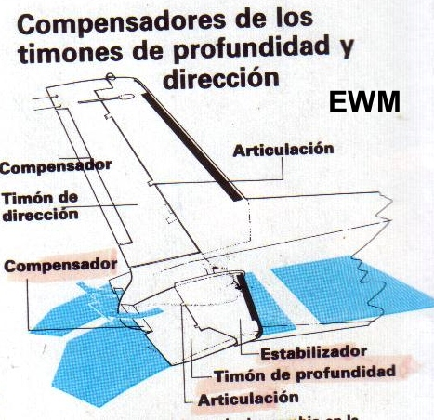
No hagas esfuerzos inútiles!!
Compensador o Trim

Slide 2
No hagas esfuerzos inútiles!!
Compensador o Trim
El secreto para mantener la velocidad y/o la altitud correcta radica en un uso adecuado del compensador. Cuando adquiera una nueva actitud de vuelo, no trabaje de forma inútil con los mandos, compense el avión. Salvo que tenga una gran experiencia, es raro que el movimiento sobre los mandos sea el exactamente requerido, normalmente tendrá que realizar pequeños ajustes. Pues bien, cuando crea tener la velocidad deseada compense el avión, dele un poco de tiempo a adaptarse a la nueva situación, reajuste y vuelva a compensar.
Si los aviones se volaran con el compensador no necesitarían otros mandos, así que no caiga en el mal hábito de volar con el compensador. Los mandos no solo controlan el avión sino que a través de ellos podemos sentir el desarrollo del vuelo (esto no es algo metafísico, sino que tiene que ver con la presión que ejerce el flujo de aire y las fuerzas desarrolladas sobre las superficies aerodinámicas).

Slide 3
No hagas esfuerzos inútiles!!
Compensador o Trim
Volar recto y nivelado el avión es justamente lo que su nombre indica: mantener el avión en la dirección establecida mientras se mantiene una altitud constante. El desarrollo de esta habilidad es esencial durante todo el entrenamiento por lo que es importante establecer desde el comienzo unos hábitos correctos.
Volar de forma estable parece sencillo desde el suelo, pero una vez en el aire el futuro piloto podrá comprobar lo fácil que resulta encontrarse con unos pies de más o de menos, o que no es tan sencillo mantener una velocidad concreta sin perder o ganar altitud. No es que mantener el vuelo recto y nivelado sea complicado, pero tampoco es tan simple como pudiera creerse.
Volar recto y nivelado requiere dos cosas: (a) mantener una altitud constante y (b) seguir una trayectoria rectilínea.

Slide 4
No hagas esfuerzos inútiles!!
Compensador o Trim
Volar con altitud y velocidad constantes requiere el equilibrio de dos pares de fuerzas opuestas: empuje/resistencia y sustentación/peso. Este balance de fuerzas se puede lograr bajo distintas combinaciones de cabeceo y potencia, es decir, se puede volar recto y nivelado con diferentes velocidades.
En vuelo recto y nivelado, cuanto mayor sea la velocidad mayor es la resistencia parásita y menor es la resistencia inducida, (Resistencia inducida, indeseada pero inevitable, es un producto de la sustentación, y se incrementa en proporción directa al incremento del ángulo de ataque y la Resistencia parásita, producida por las demás resistencias no relacionadas con la sustentación, como son: resistencia al avance de las partes del avión que sobresalen (fuselaje, tren de aterrizaje no retráctil, antenas de radio, etc.); entorpecimiento del flujo del aire en alas sucias por impacto de insectos o con formación de hielo; rozamiento o fricción superficial con el aire, etc.)
Como a medida que aumenta la velocidad, la resistencia parásita crece mientras que la inducida disminuye, hay un punto en que el total de las dos es el menor posible, sino porque esta suele ser la velocidad de menor resistencia. Volar con alguna velocidad superior o inferior implica mayor resistencia.

Slide 5
No hagas esfuerzos inútiles!!
Compensador o Trim
En aire no turbulento, volar recto y nivelado requiere un mínimo de control si el avión está bien compensado, pero en aire turbulento será necesario un mayor esfuerzo con los controles y una mayor coordinación para mantener rumbo, velocidad y altitud.
El vuelo recto y nivelado consiste en mantener el avión en la dirección establecida, con las alas lateralmente niveladas mientras se mantiene una altitud constante.
No haga esfuerzos inútiles, el secreto para mantener la velocidad y/o la altitud radica en un uso adecuado del compensador.
“Es mejor realizar un pequeño ajuste ahora que uno mayor más tarde”

Slide 6
Que es el Trim???
How to !!!
737NGX Secondary Flight Controls

